Slide 1





Казахский национальный университет им. аль-Фараби
Факультет философии и политологии
Кафедра педагогика и образовательного менеджмента
ОП: 8D01101 – Педагогика и психология
Компетентностный профиль педагога в инклюзивном образовании: современные требования и пути их формирования
Научный руководитель: Магауова А.С., д.п.н., профессор
Докторант 1 курса: Жанузакова П.М.
Алматы, 2025

Slide 2
Инклюзивное образование
Центральный уровень
Разработка и продвижение политики
Координация, мониторинг и информирование общественности
Местный уровень
Внедрение политики
Планирование и развитие услуг
Уровень учебного заведения
Команда сопровождения
Учитель – главное сопровождающее ученика лицо/ повышение ответственности родителей
Индивидуализация учебного процесса
.
Казахский национальный университет им. Аль-Фараби| 2025

Slide 3
Психолого-педагогическая компетентность – системные
Знание особенностей психического и когнитивного развития детей с ООП
Владение методами индивидуализации и дифференциации обучения
Умение выявлять образовательные потребности учащихся и создавать условия
.
Казахский национальный университет им. Аль-Фараби| 2025

Slide 4
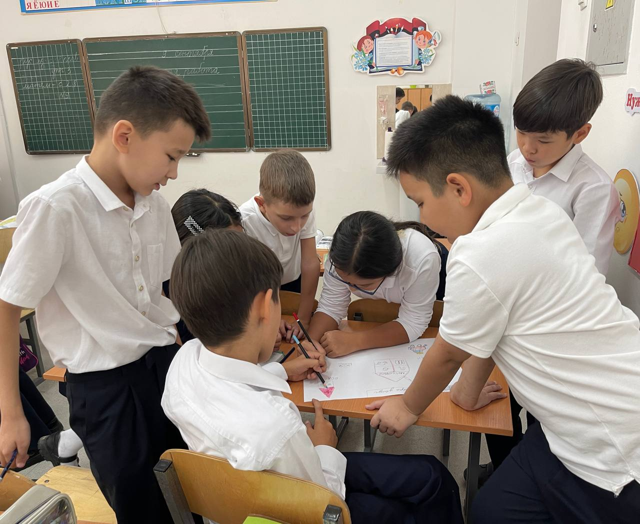
Методическая компетентность - Профессиональные инструментальные
Знание и применение технологий инклюзивного образования
Использование адаптивных методик и средств обучения
Разработка индивидуальных образовательных маршрутов
Цифровая и технологическая компетентность
Использование цифровых технологий и электронных образовательных ресурсов в работе с детьми с ООП
Казахский национальный университет им. Аль-Фараби| 2025

Slide 5
Профессиональная социально-личностная компетентность
Владение навыками эффективного взаимодействия с родителями, коллегами и специалистами сопровождения (психологами, логопедами, дефектологами, педагогами-ассистентами)
Умение работать в команде психолого-педагогического сопровождения
.
Базовые
Работа с информацией, коммуникация, решение с проблем
Системные
Способен работать в команде
Профессиональные
Способен работать в междисциплинарной команде
Взгляд со стороны образовательных результатов: структура компетенций
Казахский национальный университет им. Аль-Фараби| 2025

Slide 6
Правовая и этическая компетентность
Знание нормативно-правовых актов (Закон «Об образовании» РК, Конвенция ООН о правах инвалидов, ГОСО РК, О внесении изменений и дополнений в некоторые законодательные акты Республики Казахстан по вопросам инклюзивного образования Закон Республики Казахстан от 26 июня 2021 года № 56-VII ЗРК)
Соблюдение принципов инклюзивного образования
.
Казахский национальный университет им. Аль-Фараби| 2025

Slide 7
Пути формирования компетентностного профиля педагога
Академический подход
Внедрение междисциплинарного подхода в образовательные подготовки программы
Повышение квалификации и профессиональная переподготовка
Развитие научно-исследовательской деятельности
Обучение будущих специалистов по программам, включающим педагогику, психологию, логопедию, дефектологию, медицину и цифровые технологии
Расширение курсов по инклюзивному образованию в педагогических вузах и колледжах
Введение модульных программ повышения квалификации для учителей общеобразовательных школ
Организация курсов по адаптивным технологиям и инклюзивным методикам
Стимулирование педагогов к изучению передовых практик инклюзивного образования
Проведение научных конференций и публикаций исследования по инклюзивному обучению
Казахский национальный университет им. Аль-Фараби| 2025

Slide 8
Пути формирования компетентностного профиля педагога
Инновационные решения
Внедрение междисциплинарного подхода в образовательные подготовки программы
Коллаборация с международными экспертами и интеграция мирового опыта
Разработка онлайн-курсов и вебинаров по инклюзивному образованию
Внедрение искусственного интеллекта и адаптивных образовательных платформ для индивидуализации обучения
Взаимодействие с зарубежными организациями для адаптации лучших практик
Развитие программ обмена опытом с зарубежными вузами
Казахский национальный университет им. Аль-Фараби| 2025

Slide 9
Оценка качества подготовки педагогов, работающих в условиях инклюзивного образования
Для контроля и повышения качества образовательных программ, направленных на подготовку специалистов в области инклюзивного образования, используются следующие метрики:
Успеваемость и результаты аттестации студентов педагогических вузов
Доля выпускников, трудоустроенных в сфере инклюзивного образования
Обратная связь от родителей, школ и специалистов о компетентности педагога
Степень вовлеченности педагогов в непрерывное профессиональное развитие
Казахский национальный университет им. Аль-Фараби| 2025

Slide 10



Отражение связи структуры подготовки студента с требованиями к образовательным результатам.
Объединяет материалы образовательного стандарта, основной образовательной программы, базового учебного плана, программ учебных дисциплин, программ практик, экзамены
 Связан с паспортами формируемых компетенций (в «отраженном» виде);
 Должен включать как учебную, так и внеучебную деятельность студента.
Компетентностный профиль
Казахский национальный университет им. Аль-Фараби| 2025

Slide 11
Спасибо за внимание!
Казахский национальный университет им. Аль-Фараби| 2025

